Slide 1
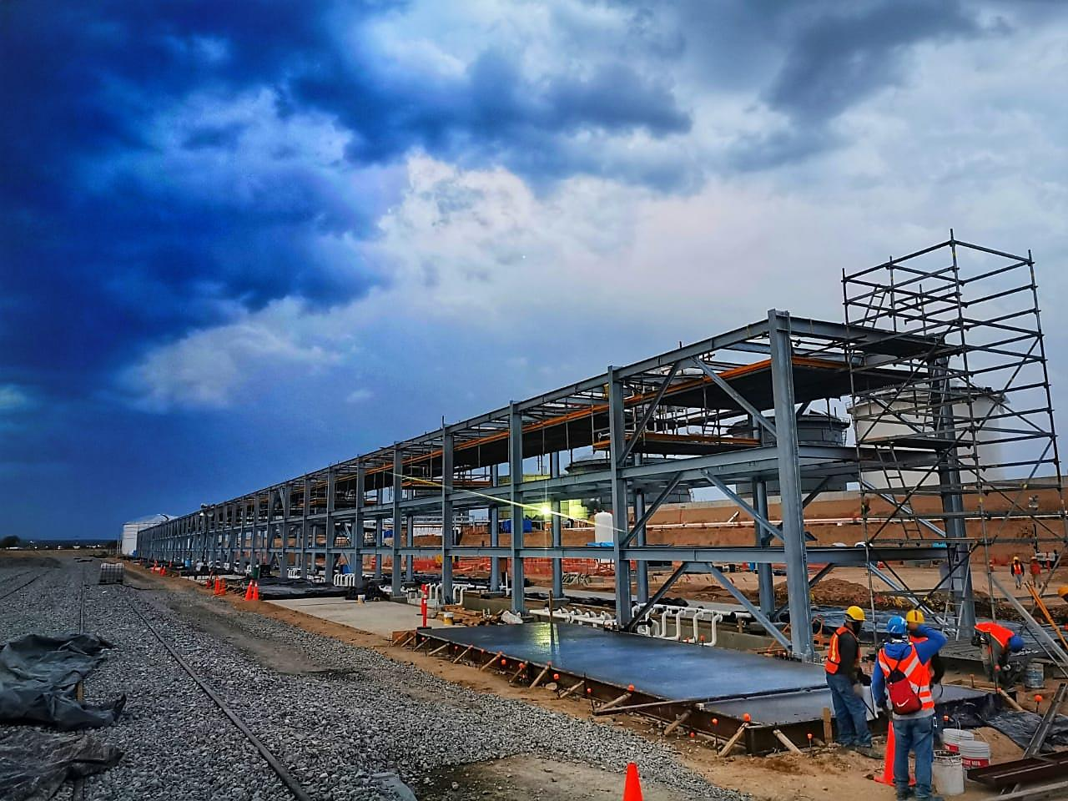
Currículo empresarial 2020

Slide 2
MISIÓN
Somos una empresa que resalta entre sus competidores por el sentido de responsabilidad, unidad y calidad con la que desarrollamos los proyectos. Para lograrlo, cada uno de nuestros socios y miembros del equipo forja su vida profesional en valores como amistad, compromiso y humildad, lo que nos permite ofrecer un servicio excepcional a cada uno de nuestros clientes.

Slide 3
VISIÓN
Destacar en el mercado de la construcción por la realización de proyectos de calidad, innovadores y responsables con el medio ambiente, en pro de nuestros clientes, empleados y comunidad. Buscando inspirar a otros para hacerlo también.

Slide 4
DATOS GENERALES
Nombre o Razón social:
Construcciones Verasi S. A. de C. V.
Calle y Número:
DOMICILIO FISCAL: Santa Carmen, #349, lote 57, manzana 80, col. La Providencia, Mineral de la Reforma, Hidalgo. C.P. 42186.
DOMICILIO DE OFICINA: Santa Lucia #306, col. La Providencia, Mineral de la Reforma, Hidalgo. C.P. 42186
Teléfono:
01 771 71 6 36 13
Correo Electrónico:
er_va_as@hotmail.com
Representante Legal:
Ing. Eric Vera Asiain

Slide 5
OBRAS REALIZADAS
Retiro, limpieza y rehabilitación de aulas, barda perimetral, trabes, columnas y losas. Demolición de edificios en las escuelas: Hogar Campesino, secundaria Guillermo Camarena, primaria Ciencia y Trabajo, primaria Salvador Novo, ubicadas en el municipio de Villa Guerrero, México..
Número de contrato: IHIT-2017-VIGUE-01

Slide 6
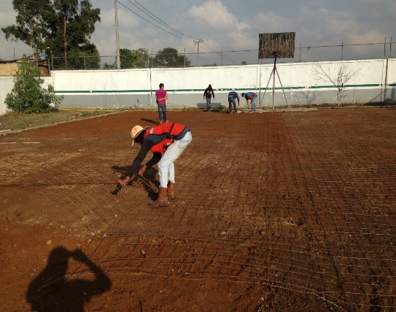
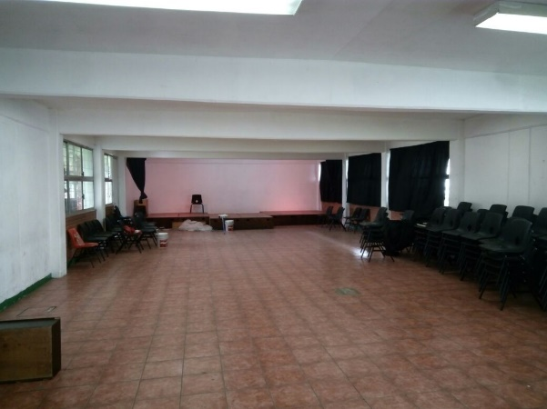
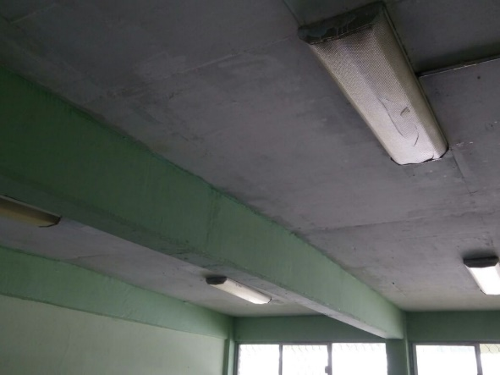
OBRAS REALIZADAS
Rehabilitación del plantel escuela secundaria general no.0732 “David Alfaro Siqueiros” ubicado en Av. Rivapalacio y burdo de Xochiaca S/N, municipio de Nezahualcóyotl, México.
Número de contrato: IMIFE-264-FP-A2017

Slide 7
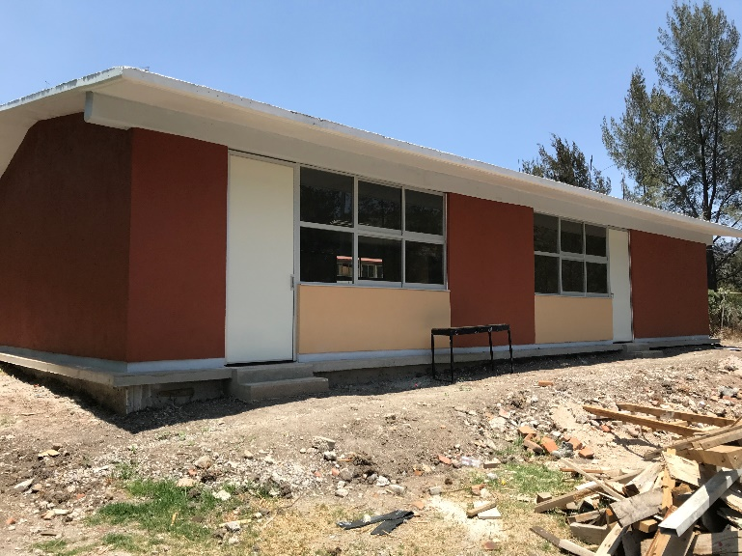
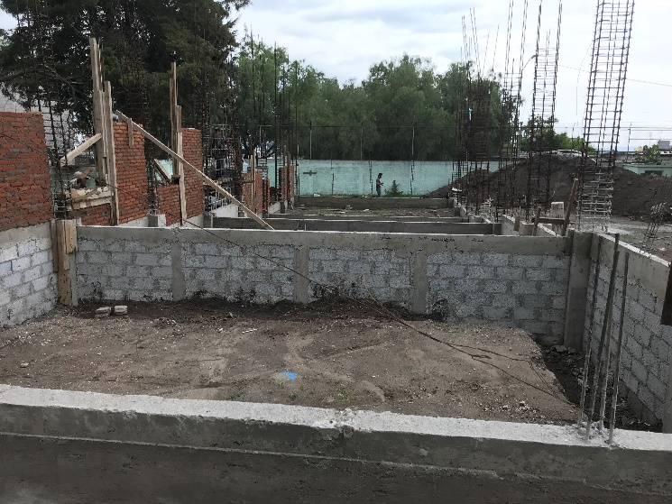
OBRAS REALIZADAS
Construcción de dos aulas y sanitarios en la escuela secundaria por televisión no. 0602 “Vicente Guerrero” ubicada en domicilio conocido, San Antonio del Rincón, municipio de Villa Victoria, México.
Número de contrato: IMIFE-282-FP-A2017

Slide 8
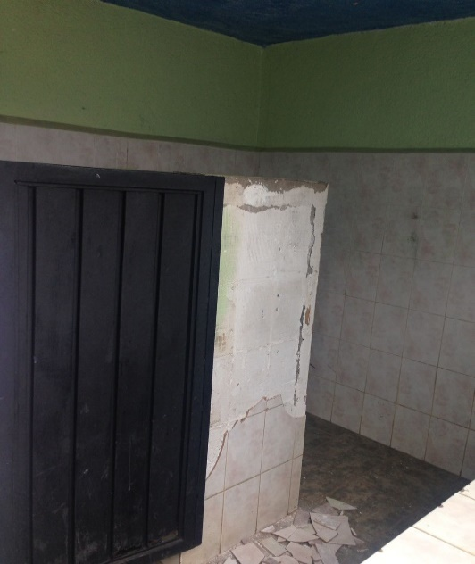
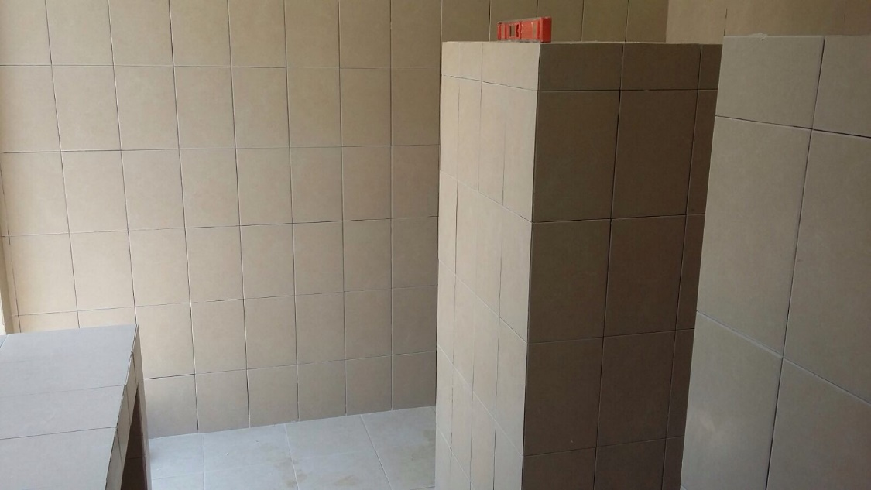
OBRAS REALIZADAS
Rehabilitación de sanitarios en la escuela secundaria general “Niños Héroes” ubicada en Av. de las Rosas S/N, rancho Alvarado Country Club, municipio de Valle de Bravo, México.
Número de contrato: IMIFE-279-FP-A2017

Slide 9
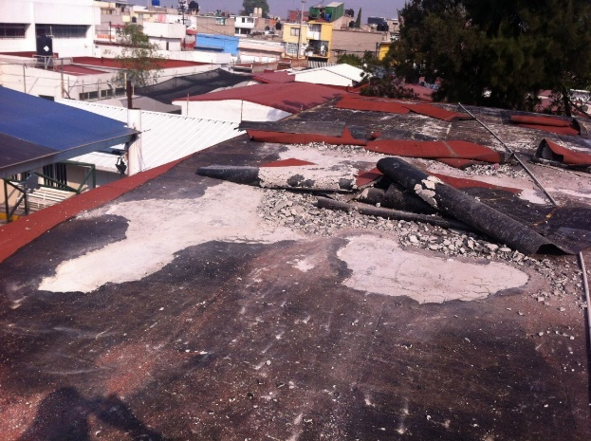
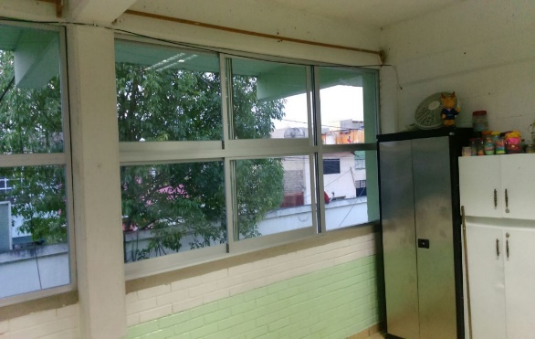
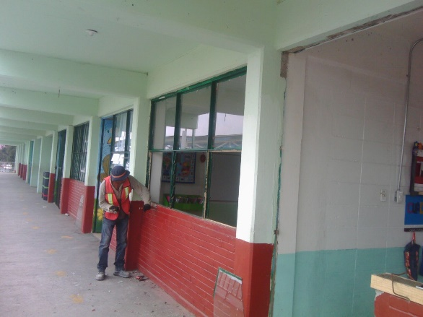
OBRAS REALIZADAS
Rehabilitación del plantel escuela primaria “José Antonio Álzate” ubicado en calle Alameda Central, col. Metropolitana, municipio de Nezahualcóyotl, México.
Número de contrato: IMIFE-253-FP-A2017

Slide 10
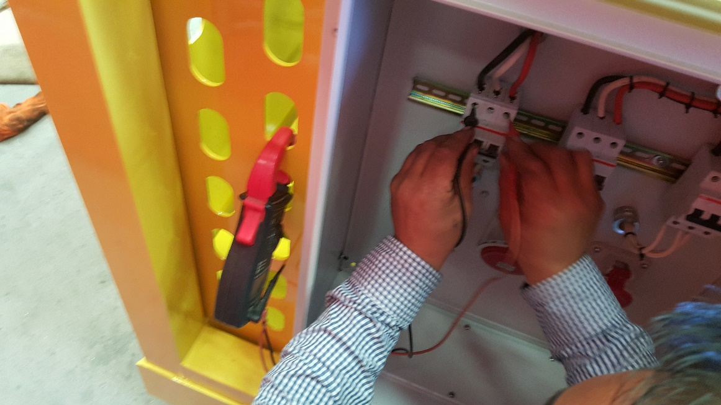
OBRAS REALIZADAS
Instalación de circuitos y todo para su correcta operación en el Instituto Hidalguense de Educación.
Número de contrato: 2017-IHE-L50

Slide 11
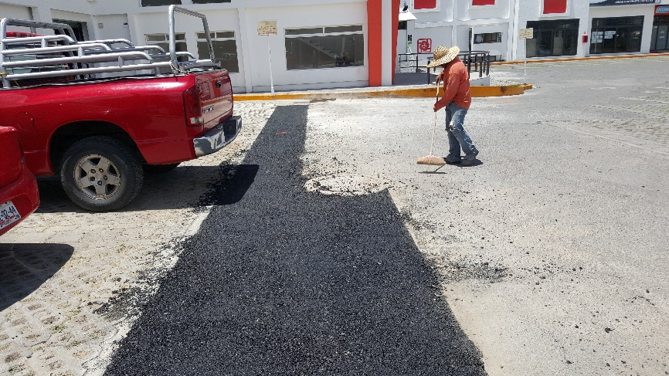
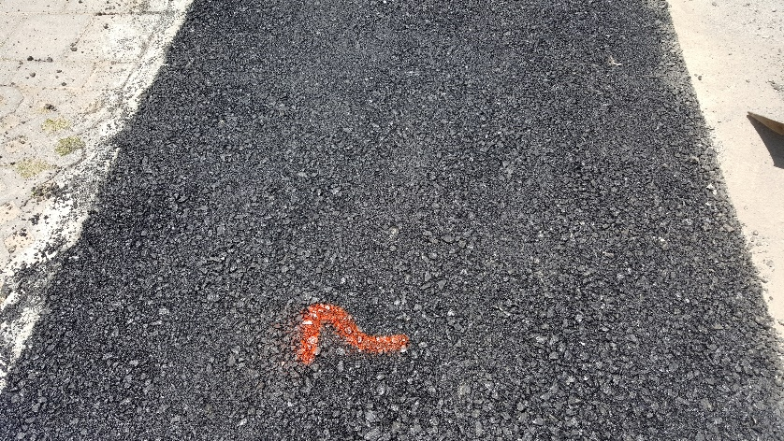
OBRAS REALIZADAS
Bacheo profundo en construplaza, ubicada en calle Carlos Castelán, no.105, colonia Guadalupe 2ª sección, Pachuca de Soto, Hidalgo.
Número de contrato: 2017-BCP-H51

Slide 12
OBRAS REALIZADAS
Construcción de dos aulas en el jardín de niños “Cuauhtémoc” ubicado en Oriente 5 a manzana 8S/N, Xico, municipio de Valle de Chalco Solidaridad, México.
Número de contrato: IMIFE-537-FP-A2017

Slide 13
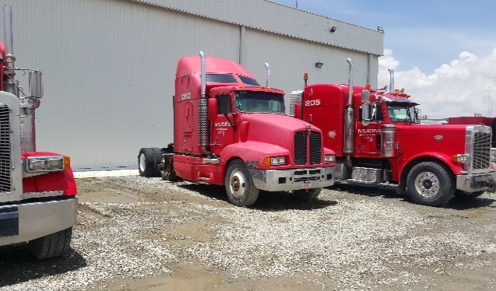
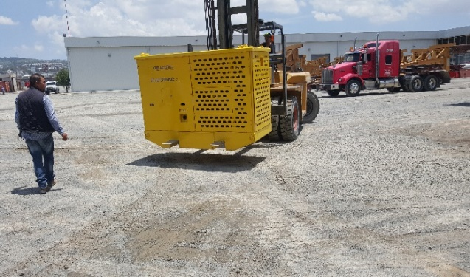
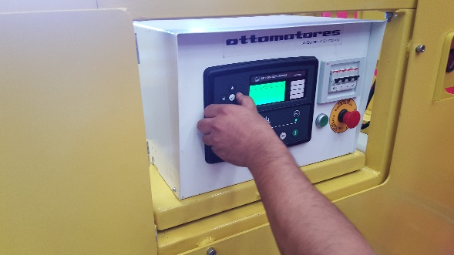
OBRAS REALIZADAS
Automatización de equipo de planta de emergencia Ottho Motores.
Número de contrato: TMUC-2017-H02

Slide 14
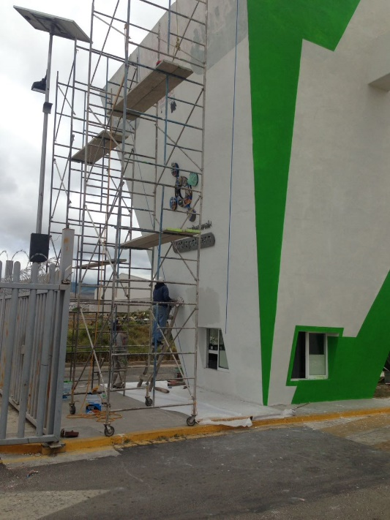
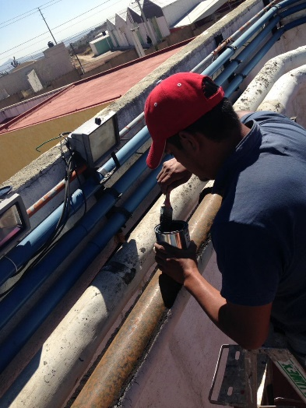
OBRAS REALIZADAS
Mantenimiento a acceso principal del parque industrial Ciudad Sahagún, suministro y aplicación de pintura en la corporación de fomento de infraestructura industrial.
Número de contrato: MPICS-2017-GL02

Slide 15
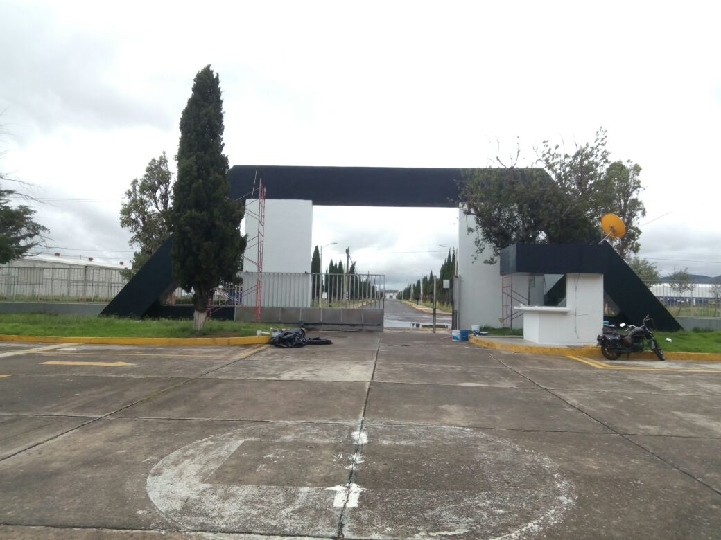
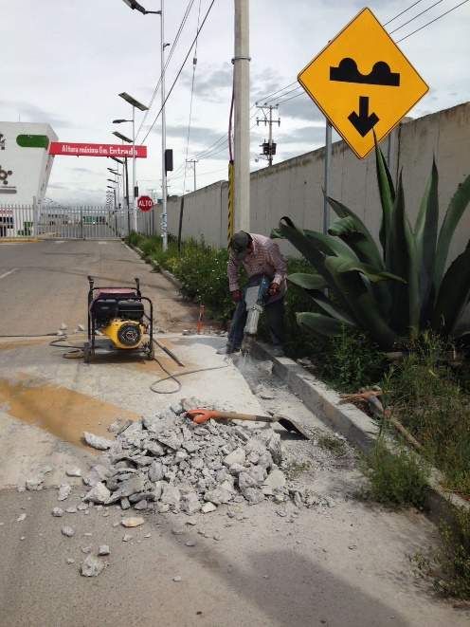
OBRAS REALIZADAS
Mantenimiento al acceso principal del parque industrial Sahagún. Impermeabilización, aplicación de primario asfaltico, calafateo de grietas, colocación por termofusión de sistema prefabricado, suministro y aplicación de pintura en fachada principal del edificio administrativo.
Número de contrato: MPICS-2017-GL08

Slide 16
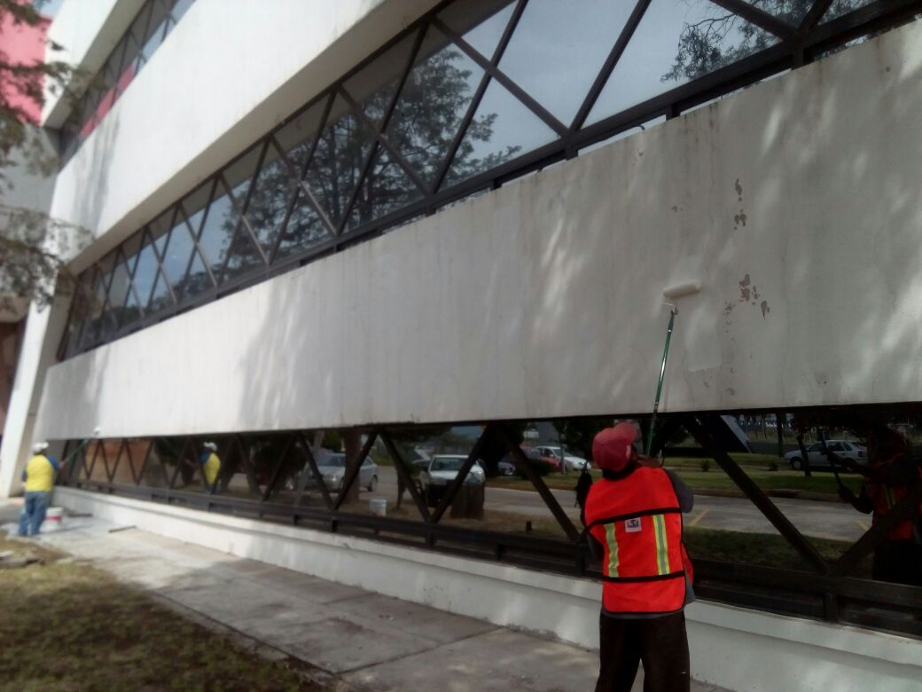
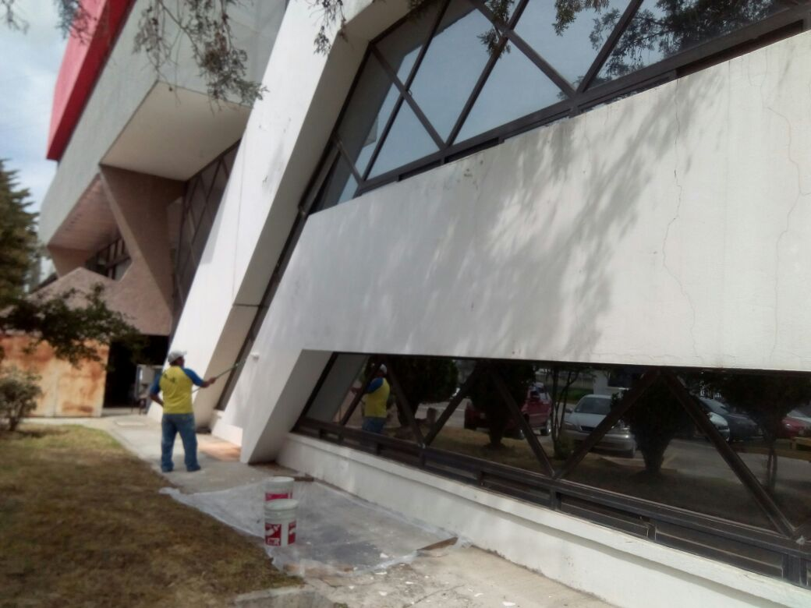
OBRAS REALIZADAS
Suministro y aplicación de pintura vinílica en fachada principal del edificio administrativo en la corporación de fomento de infraestructura industrial.
Número de contrato: SMP-CFII46-2017

Slide 17
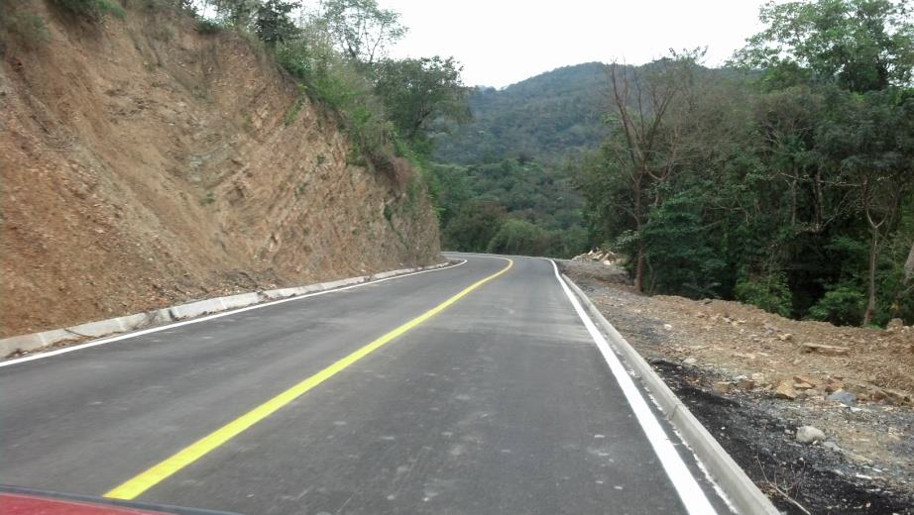
OBRAS REALIZADAS
Sub contrato modernización camino Xuchipantla - Tianguispicula sub tramo 1+140 al 2+780.
Número de contrato: 2017-XUTI-MOD-L55

Slide 18
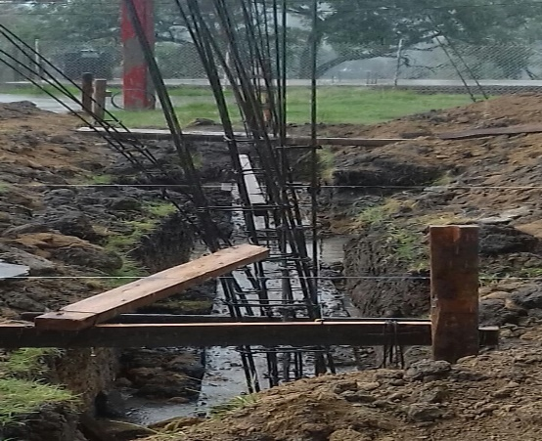
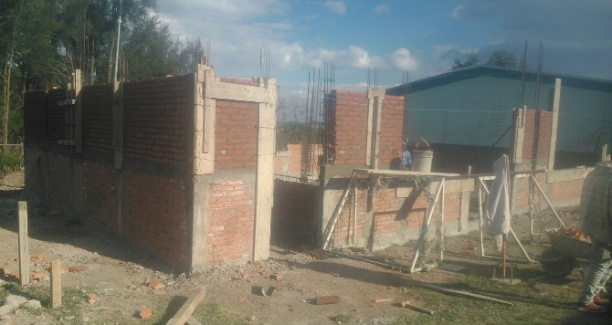
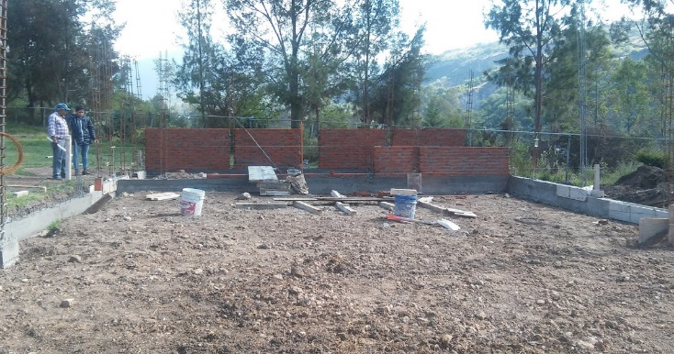
OBRAS REALIZADAS
Construcción de comedor en la escuela secundaria técnica 61 “Moisés Sáenz Garza” ubicada en el barrio de la luz parte baja, Santiago Cautlalpan, municipio de Tepotzotlán, México.
Número de contrato: IMIFE-359-FP-A2017

Slide 19
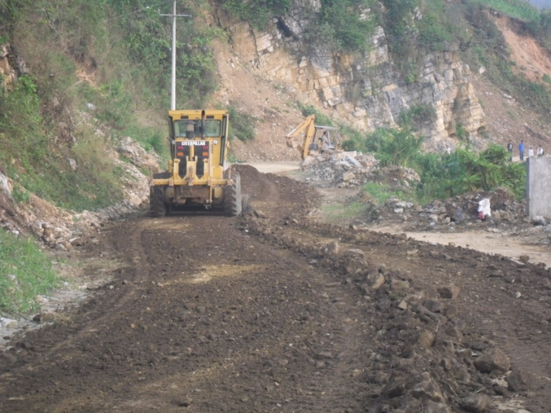
OBRAS REALIZADAS
Reconstrucción de diversos caminos rurales en los municipios de Pacula y Tlanchinol, Hidalgo.
Número de contrato: ELEC-TOL-2017-RPT-L57

Slide 20
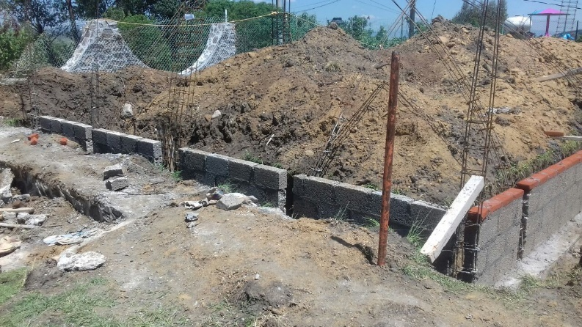
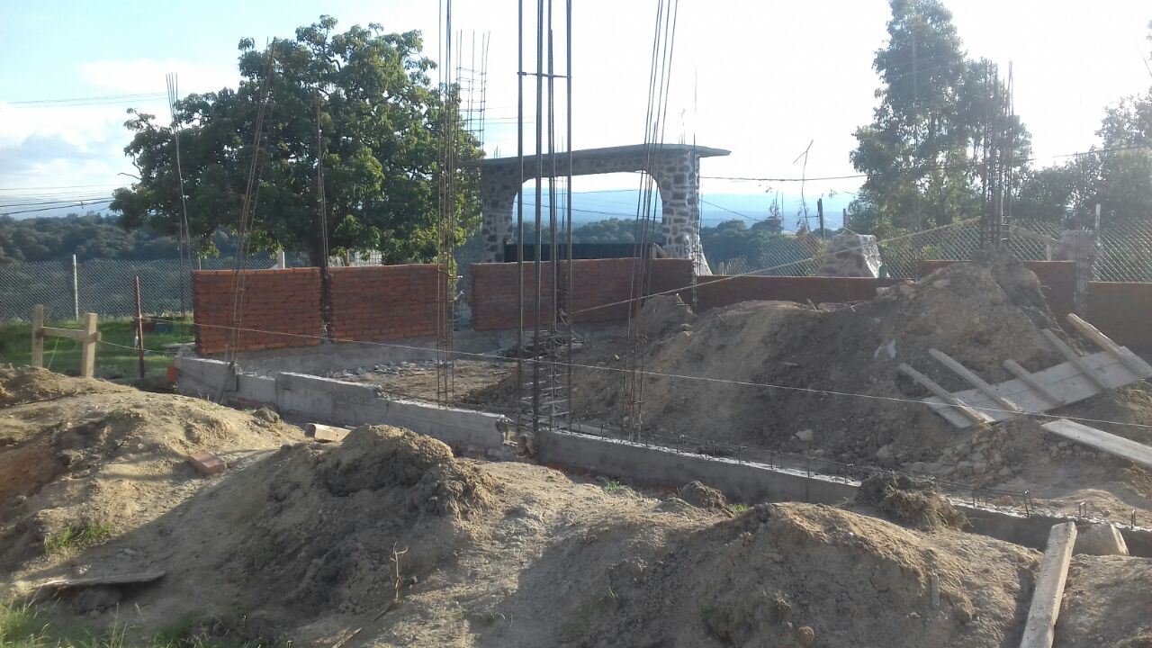
OBRAS REALIZADAS
Construcción de comedor en la escuela primaria general Salvador Alvarado, ubicada frente a la iglesia en San Miguel Cañadas, municipio de Tepotzotlán, México.
Número de contrato: IMIFE-358-FPA2017

Slide 21
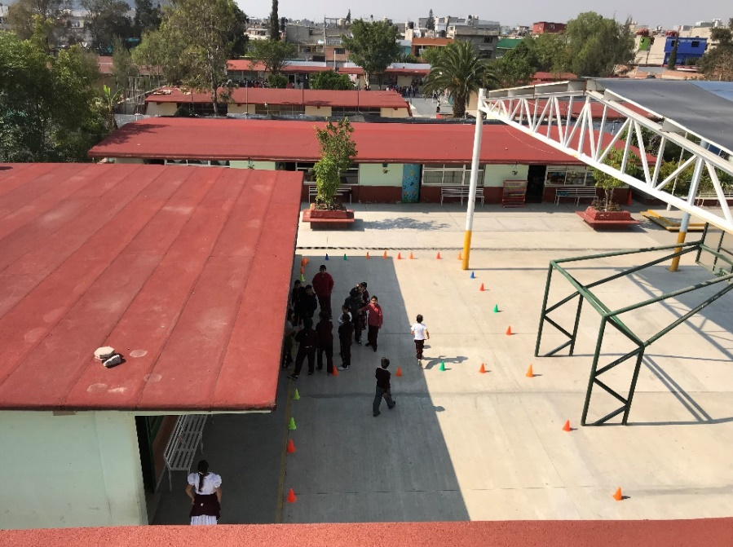
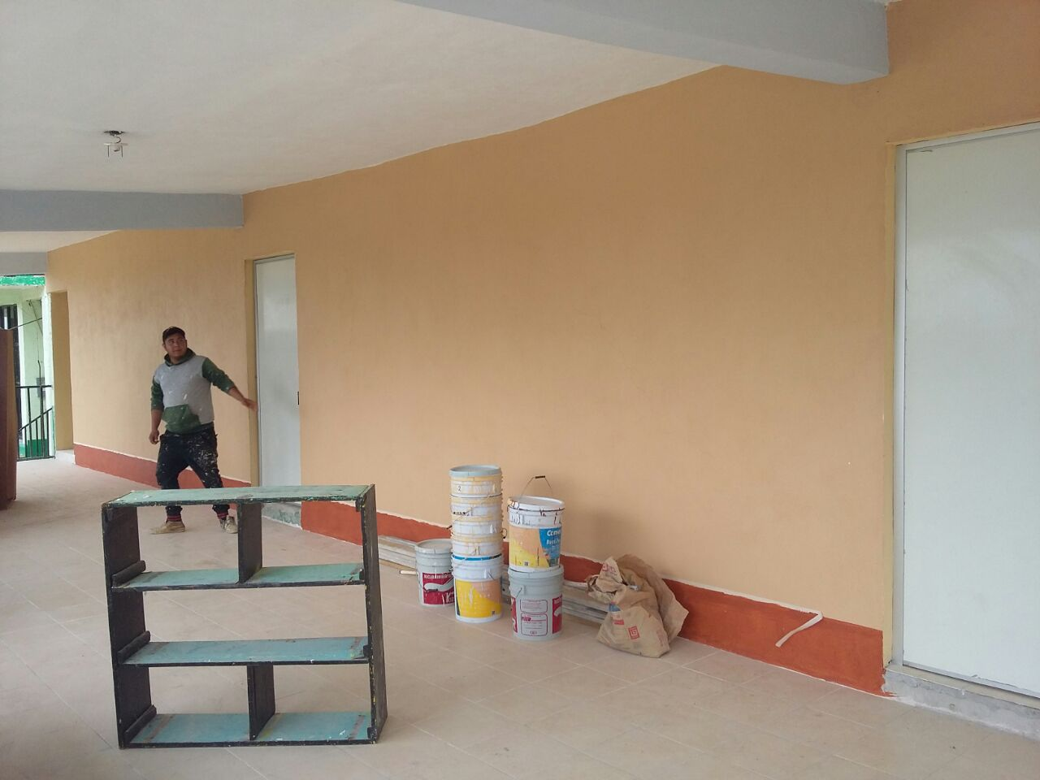
OBRAS REALIZADAS
Mejora del plantel en general en la escuela primaria “Miguel Hidalgo y Costilla” ubicada a 50mts al poniente de la comunidad de San Martín Cachihuapa, municipio de Villa del Carbón, México..
Número de contrato: IMIFE-1145-FP-L2017

Slide 22
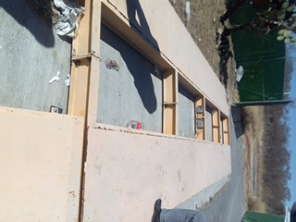
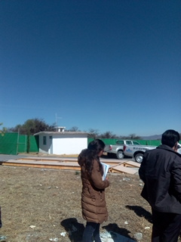
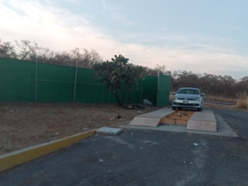
OBRAS REALIZADAS
Equipamiento de relleno sanitario regional de Chapantongo, ubicado en Atargea (el arco), municipio de Chapantongo, Hidalgo.
Número de contrato: EQSAN-CHAP-2017

Slide 23
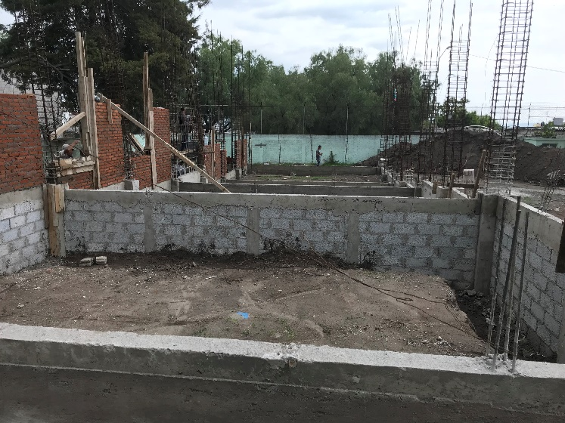
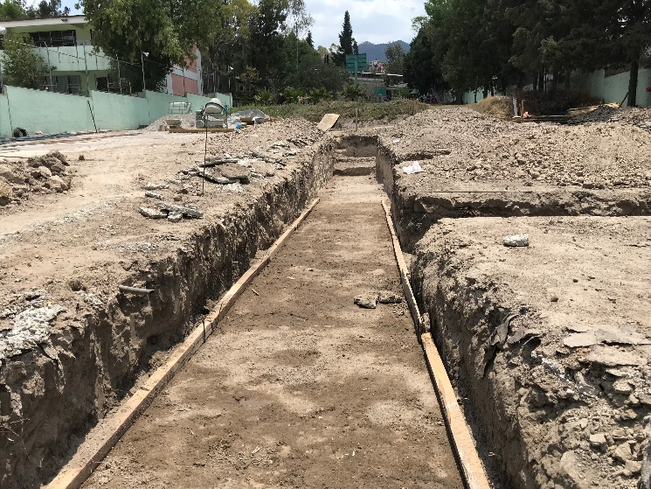
OBRAS REALIZADAS
Construcción de auditorio de 8 E.E U1C y rehabilitación a accesibilidad en escuela “Normal de Coacalco” ubicada en Republica Mexicana, municipio de Coacalco, México.
Número de contrato: IMIFE-369-L2017

Slide 24
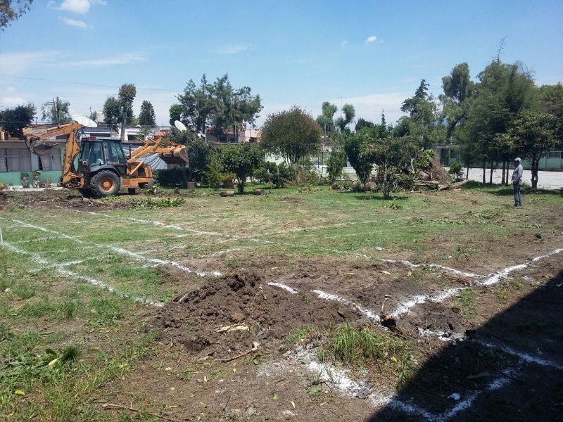
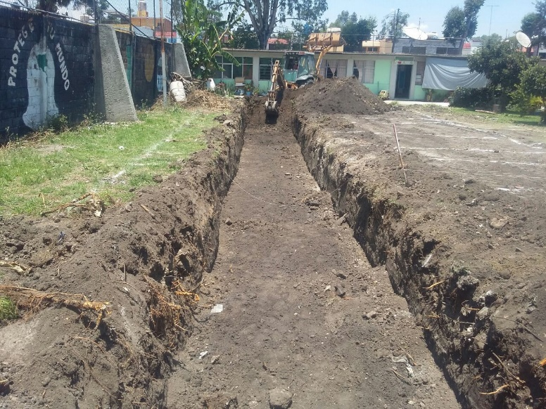
OBRAS REALIZADAS
Construcción de 3 aulas, servicio sanitario, escaleras U2C y rehabilitación en general de la escuela “Normal de Cuautitlán Izcalli” ubicada en Arcos del Alba, municipio de Cuautitlán Izcalli, México.
Número de contrato: IMIFE-1147-FP-L2017

Slide 25
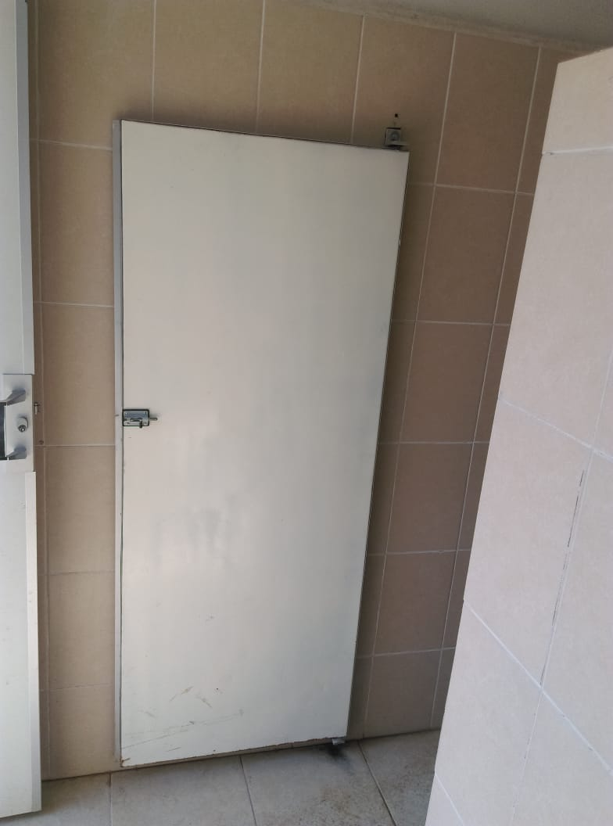
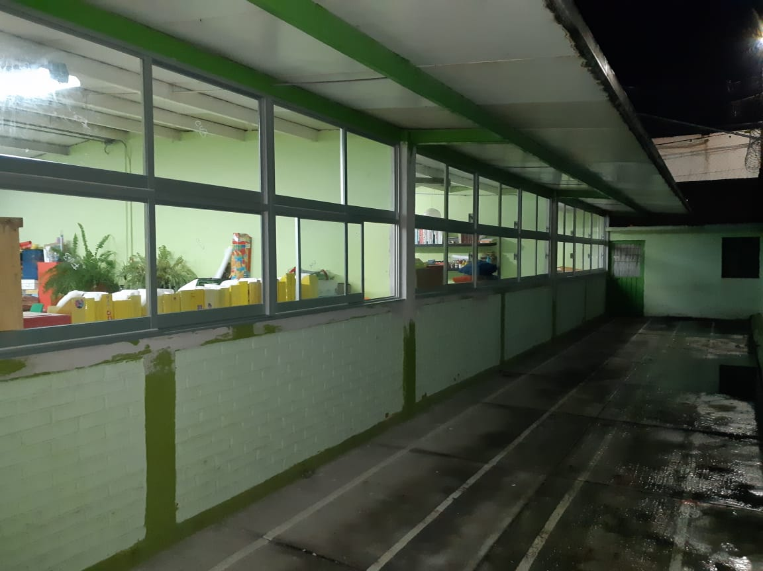
OBRAS REALIZADAS
Remodelación del edifico “B” y rehabilitación en el modulo de servicios sanitarios en el jardín de niños “Profa. Carmen Ramos”, ubicada en San Pedro Totoltepec, municipio de Toluca, México.
Número de contrato: PCR-LF145-2017

Slide 26
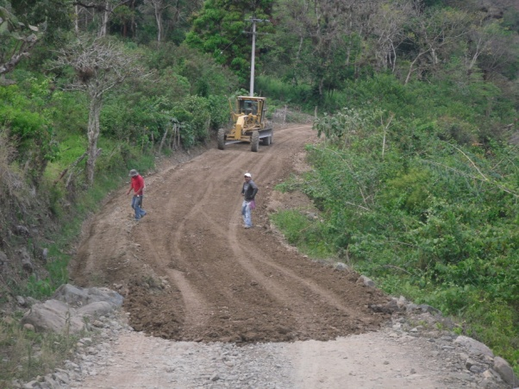
OBRAS REALIZADAS
Reconstrucción del C.R. Xochimilco-E.C.(Tianguistengo-Otlamalacatla) del km. 0+000 al km. 23+000, C.R. Xococoatla-E.C.(San Miguel-Agua Fría) del km. 0+000 al km. 5+000 , C.R. La Cumbre-Zacatipan del km. 0+000 al km. 10+500, C.R. Xococoatla-Pahuatitla del km. 0+000 al km. 6+200, C.R.Zacatipan-Pahuatitla del km. 0+000 al km. 1+700 y C.R. Ramal a Chapula del km.0+000 al km. 1+800, en el municipio de Tianguistengo, Hidalgo.
Número de contrato: CIYD-XEC-2018

Slide 27
OBRAS REALIZADAS
Suministro y colocación de señalamiento horizontal, en la red federal de carreteras libre de peaje en el estado de Veracruz zona 4.
Número de contrato: 2018-30-CB-A-078-W-00-2018

Slide 28
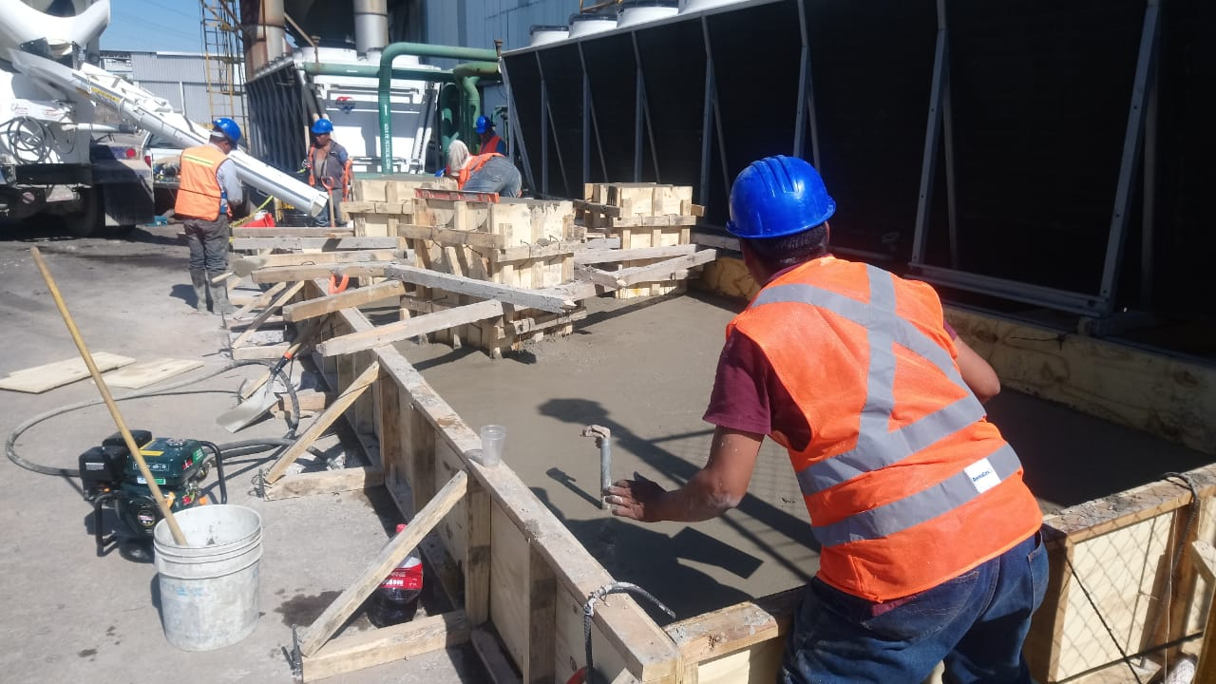
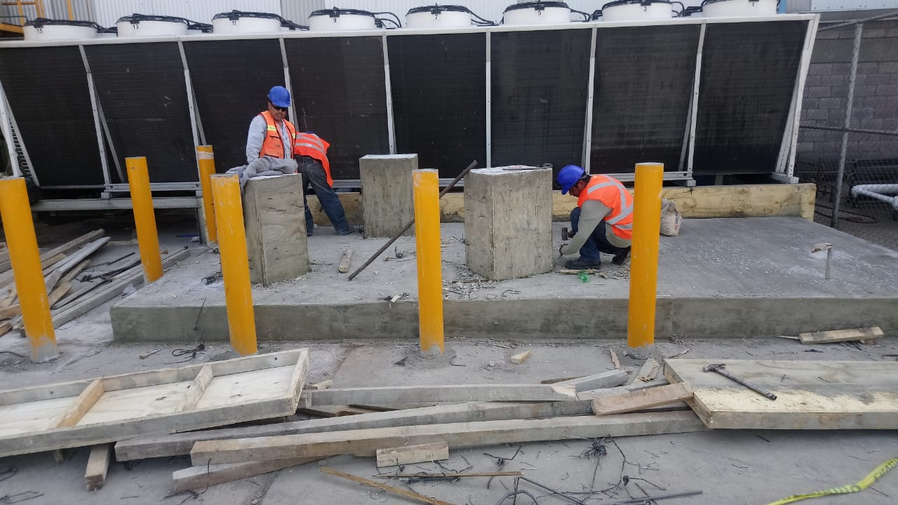
OBRAS REALIZADAS
Cimentación de 6.60 m por 3 m para tanque de 3,000 galones en Almexa y Aluminio S. A. de C. V.
Número de contrato: CIM-TANQ-AL-2018

Slide 29
OBRAS REALIZADAS
Suministro y colocación de señalamiento horizontal, en la red federal de carreteras libres de peaje, en el estado de Oaxaca zona 5.
Número de contrato: 2018-CB-190-W-00-2018

Slide 30
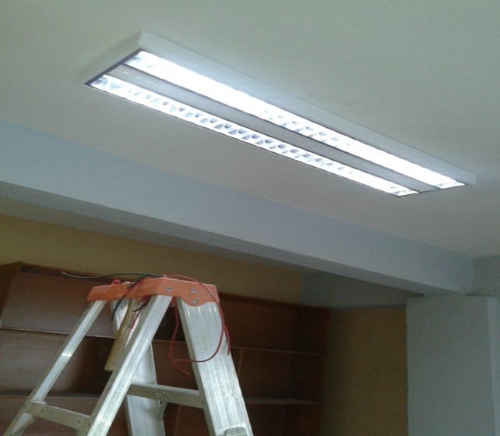
OBRAS REALIZADAS
Rehabilitación en la escuela primaria “Lázaro Cárdenas” ubicada en Toluca de Lerdo, municipio de Toluca de Lerdo, México.
Número de contrato: 169-PAD-A2018

Slide 31
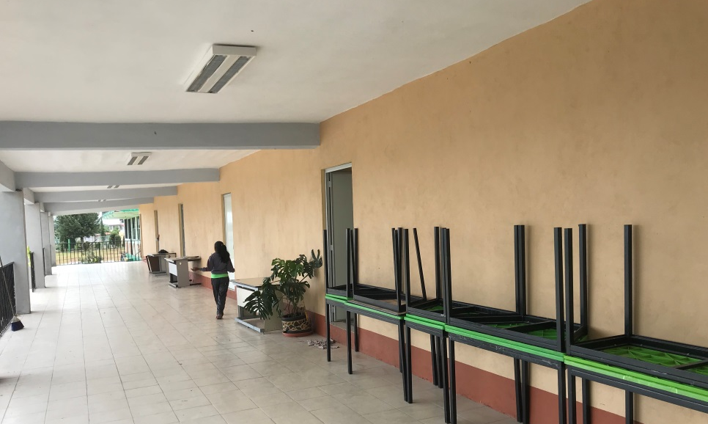
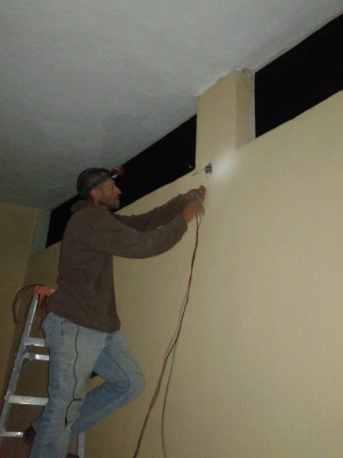
OBRAS REALIZADAS
Rehabilitación en la escuela secundaria oficial n°0086 “Lic. Abel C. Salazar”. Ubicada en Lerma de Villada, municipio de Lerma, México.
Número de contrato: 1070-PAD-A2018

Slide 32
OBRAS REALIZADAS
Señalamiento horizontal y vertical de la autopista Ecatepec a Peñón desde km 0+000 al km 13+200.
Número de contrato: 2018-0660

Slide 33
OBRAS REALIZADAS
Rehabilitación general en la escuela primaria “Yolanda Cuervo Toleado”, ubicada en Villa Nicolás Romero, México.
Número de contrato: IMIFE-2535-FP-A2018

Slide 34
OBRAS REALIZADAS
Rehabilitación general en la escuela primaria “Yolanda Cuervo Toleado”, ubicada en Villa Nicolás Romero, México.
Número de contrato: IMIFE-2535-FP-A2018

Slide 35
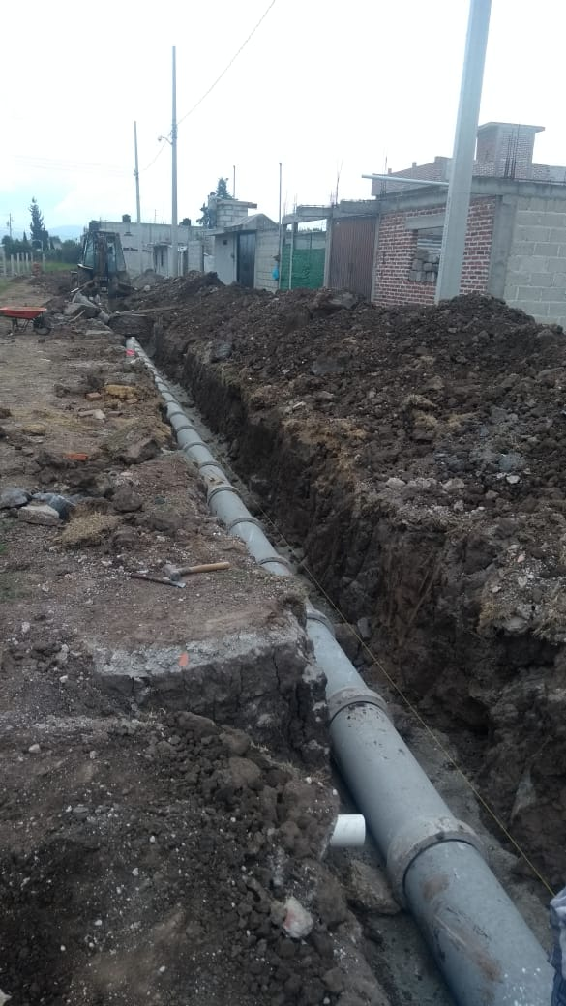
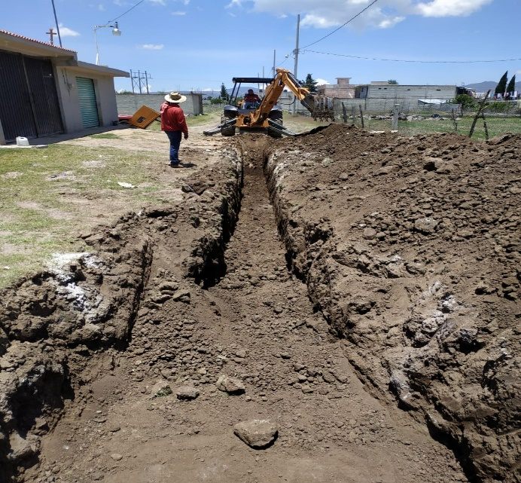
OBRAS REALIZADAS
Ampliación de red de drenaje sanitario en calle Hidalguense, ubicada en la localidad de Santiago Tulantepec de Lugo Guerrero, Hidalgo.
Número de contrato: NO.MST-FAISM-2019-003

Slide 36
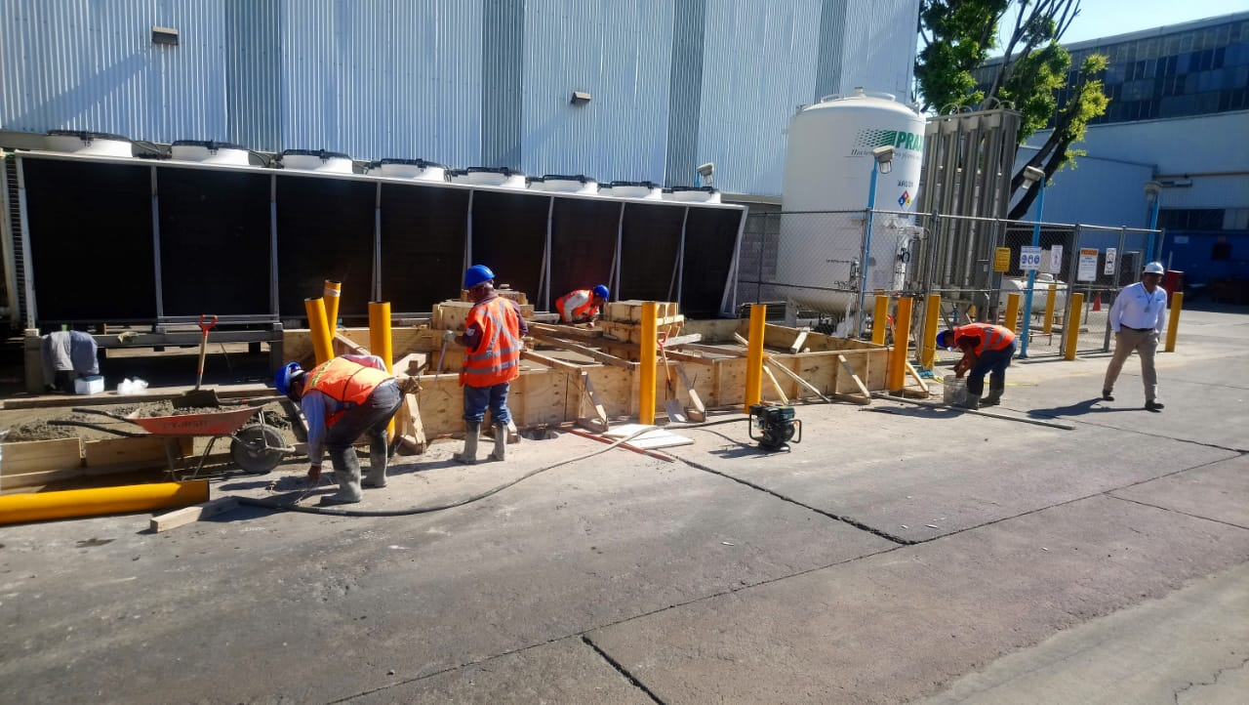
OBRAS REALIZADAS
Fabricación y colocación de muro de durock de 9 cm. de espesor, a dos caras, terminado en Criogas S. A. de C. V. km 321 carretera federal Mex-Ver, Ixtaczoquitlan, Veracruz.

Slide 37
OBRAS REALIZADAS
Desarrollo de ingeniería de detalle cimentación de tanque de 6000 galones en Criogas S. A. de C. V. km 321 carretera federal Mex-Ver, Ixtaczoquitlan, Veracruz.

Slide 38
OBRAS REALIZADAS
Remodelación y ampliación en oficinas de comunicación social en el H. Congreso de la unión (cámara de diputados), ubicado en el parque Venustiano Carranza, ciudad de México.

Slide 39
OBRAS REALIZADAS
Terracería y cerco perimetral en Innova Schools, campus El Quemado, ubicado en av. Bicentenario n.13, El Quemado, Tultepec, estado de México.

Slide 40
OBRAS REALIZADAS
Suministro e instalación de vías FFCC en la terminal de petrolíferos, Valle de México, en Temascalapa km 4+750, estado de México.

Slide 41
PROYECTOS ELÉCTRICOS
Médica Ideas S.A. de C.V. (Intermédica).
Mantenimiento Preventivo mensual a Planta de emergencia mca. Caterpillar de 225 KW., 220/127V, 1800RPM, motor Caterpillar 3306D1, serie 85Z10298 periodo año 2015, 2016, 2017, 2018, 2019 y año en curso.

Slide 42
PROYECTOS ELÉCTRICOS
Grupo: Pharma Amigo S.A. de C.V., Farmacias GI del Sureste S.A. de C,V, Grupo Comercial y Constructora GOCA S.A. de C.V. y Corporativo Quatro S.A. de C.V. del Opio de Mineral de la Reforma, Hgo.
Estudio de Iluminación en Naves de Almacenamiento de medicamentos (NOM-025-STPS-2008: Condiciones de Iluminación en los Centros de Trabajo).
Evaluación de Niveles de Resistencia eléctrica y Continuidad de Red de Tierras (NOM-022-STPS-2008: Electricidad estática en los centros de trabajo).

Slide 43
PROYECTOS ELÉCTRICOS
Cruz Roja I.A.P. (Cruz Roja Pachuca Sur).
Mantenimiento preventivo-correctivo correspondiente del mes de enero del 2017 Al año 2019 a planta de emergencia diesel marca IGSA 50kva modelo 65-40, motor diesel John Deer modelo PE4045D811743, no. Serie 811743, generador Stamford.
Adecuación y modificación de Instalación eléctrica de salidas de contactos duplex polarizado a tierra física en edificio para cumplimiento de Norma de acreditación efectuado en junio del 2018.

Slide 44
PROYECTOS ELÉCTRICOS
Hospital del Niño DIF.
Servicio de Mantenimiento de máquinas (Plantas de Emergencia) que se encuentran en las instalaciones del Hospital del Niño DIF Hidalgo, conforme a contrato No. DIF/DAJ/156/2018 que ampara el periodo de 1º de marzo al 31 de diciembre del 2018.
Servicio de Mantenimiento al Sistema Hidroneumático y al Sistema Contra Incendio para el Hospital del Niño DIF Hidalgo, conforme a contrato No. DIF/DAJ/0163/2018 que ampara el periodo de 1º de marzo al 31 de diciembre del 2018.
Servicio correspondiente para el mantenimiento correctivo a Planta de Emergencia y Transformadores que se encuentran al Servicio del Hospital del Niño DIF Hidalgo durante el periodo octubre-diciembre del año 2017, contrato No. DIF/DAJ/0861/2017.

Slide 45
PROYECTOS ELÉCTRICOS
Hospital del Niño DIF.
Servicio de mantenimiento preventivo mensual a Sistema Hidroneumático y Equipo Contra Incendio, del Hospital del Niño DIF, contrato DIF/DAJ/657/2017, que incluye los servicios por el periodo de julio a diciembre del 2017.
Servicio de mantenimiento preventivo mensual para el Mantenimiento Preventivo a Planta de Emergencia Marca Generación y Potencia a diesel 500KW, 625KVA y Mantenimiento Preventivo a Planta de Emergencia Marca Generación y Potencia a diesel 600KW, 750KVA , del Hospital del Niño DIF, Contrato DIF/DAF/SA/1669/2016, que incluye los servicios por el periodo de Septiembre a Diciembre del 2016.
Servicio de mantenimiento preventivo mensual a Sistema Hidroneumático y Equipo Contra Incendio, del Hospital del Niño DIF, Contrato DIF/HDNH/1667/2016, que incluye los servicios por el periodo de Septiembre a Diciembre del 2016.
Servicio de mantenimiento preventivo mensual Gabinete de Subestación Receptora 23KV marca Ambar Electroingenieria, transformadores y reguladores para verificar su estado del Hospital del Niño DIF, Contrato DIF/HND/0407/2016, que incluye los servicios por el periodo de Mayo a Diciembre del 2016.

Slide 46
PROYECTOS ELÉCTRICOS
Hospital del Niño DIF.
Mantenimiento Preventivo a Plantas de emergencia mca. Generación y Potencia con motor Cummins de 625KVA y 750KVA, Subestaciones en Alta/Mediana tensión Receptora y Subestación de Transformación 23KV/220-127V, Sistema Hidroneumático de suministro de agua Potable a Hospital y Sistema Contra Incendio del inmueble por periodo Enero/Diciembre 2014 Contrato DIF/D.F.A.F./S.S.G./1988/2013.
Mantenimiento Preventivo a Plantas de emergencia mca. Generación y Potencia con motor Cummins de 625KVA y 750KVA, Subestaciones en Alta/Mediana tensión Receptora y Subestación de Transformación 23KV/220-127V, por periodo Enero/Diciembre 2013 Contrato DIF/SGAPSSP/HND/347/2013.
Mantenimiento Preventivo a Sistema Hidroneumático de suministro de agua Potable a Hospital y Sistema Contra Incendio del inmueble, por periodo Enero/Diciembre 2013, Contrato DIF/SGAPSSP/HND/0228/2013.
Cambio de Taps Transformadores en Subestación para servicio a edificio, Equipo Médico Hospitalario Tomógrafo e Imagenología.
Servicio de mantenimiento correctivo a Sistema de tierras físicas de Instalación edificio y pararrayos.
Independizar circuitos de alumbrado general de alumbrado y contactos áreas de atención médica en totalidad de edificio, incluyendo sistema de alumbrado controlado por detectores de presencia.

Slide 47
PROYECTOS ELÉCTRICOS
Hospital Sociedad Española de Beneficencia A.C.
Mantenimiento preventivo trimestral a plantas emergencia SELMEC DEL 2019 de 50 KW y 30 KW Motor mca Cummins Diesel: Generadores mca. WEG, mod. GTA200SI1255 y SC4B3.9.
Instalación eléctrica en remodelación de salas de Quirófano, incluye instalación de tableros de aislamiento, la instalación eléctrica de Salas de Cirugía conforme a Norma de construcciones Hospitalarias.
Instalación eléctrica de Equipo Médico Hospitalario de Hemodinamia y Subestación tipo Pedestal en Mediana/Alta tensión con Transformador de 112.5KVA, 23KV/480V.
Instalaciones Electromecánicas y Remodelación Edificio Antiguo Pabellones Benigno y Guadalupe, Edificio Nuevo Área de Urgencias.
Mantenimiento Preventivo a Plantas de emergencia mca. Selmec con motor Cummins de 50KW y 30KW, Subestación de Transformación 23KV/220-127V y Sistema de Tierras.
Mantenimiento Preventivo y/o Correctivo a Equipo de Hospital lámparas de Quirófanos AMSCO, COBRAMEX, CENTURA y CENTURIÓN de sus Salas de Cirugía.
Instalación eléctrica de Equipo Médico Hospitalario Tomógrafo y Subestación tipo Pedestal Equipo Rayos X en Mediana/Alta tensión (2 Transformadores de 112.5KVA cada uno), 23KV/480V.
Mantenimiento preventivo/correctivo a Sistema Contra Incendios de Inmueble.
Suministro e instalación de regulador 100KVA 480Volts para Eqpo. Médico Hospitalario Tomógrafo.
Instalación de sistema de llamada de enfermera en edificio.

Slide 48
PROYECTOS ELÉCTRICOS
Hospital Sociedad Española de Beneficencia A.C.
Mantenimiento preventivo/correctivo a Sistema Contra Incendios de Inmueble.
Suministro e instalación de regulador 100KVA 480Volts para Equipo Médico Hospitalario Tomógrafo.
Instalación de sistema de llamada de enfermera en edificio.

Slide 49
PROYECTOS ELÉCTRICOS
Hospital General Pachuca.
Mantenimiento a Subestación Eléctrica 23KV y Planta de emergencia motor Diesel tipo Marino.

Slide 50
ESTUDIOS DE IMPACTO VIAL, IMPACTO URBANO Y MANIFESTACIONES DE IMPACTO AMBIENTAL
Grupo Wal-mart; San LuisPotosí, Hidalgo, CDMX, Puebla, Querétaro.
Cadena Comercial Oxxo; Hidalgo, Estado de México, CDMX, Querétaro.
Grupo Elektra, Hidalgo, Veracruz.
Tiendas Coppel, Hidalgo.
Grupo Inmobiliario PAK, Hidalgo.
Elementia, Hidalgo.
Mercado Jamaiquita, CDMX.
Diversos Concesionarios de Estaciones de Servicio; Hidalgo, Puebla, Querétaro.
Naves Industriales en Parque Industrial CANACINTRA, Hidalgo.
Grupo CESVIN, Hidalgo.
Desarrollo Turístico Los Arcos de Omitlán, Hidalgo.
Embotelladora las Margaritas, Hidalgo.
Edificio Vía Dorada, Hidalgo.
Hotel Metzquititlán, Hidalgo

Slide 51
ELABORACIÓN DE PROYECTOS GEOMÉTRICOS VIALES
Acceso a Oficinas de Zona y Regionales de Cadena Comercial Oxxo, Pachuca, Hgo.
Acceso a Minas Santa Gertrudis y Loreto, Mineral de la Reforma, Hgo.
Acceso a Universidad La Salle, Campus la Concepción, Pachuca, Hgo.
Acceso a Parque Industrial Atitalaquia, Atitalaquia, Hgo.
Accesos a Acayuca y San Pedro Huaquilpan, Zapotlán, Hgo.
Acceso a Hotel GWR, Tepeji del Río, Hgo.

